Slide 1
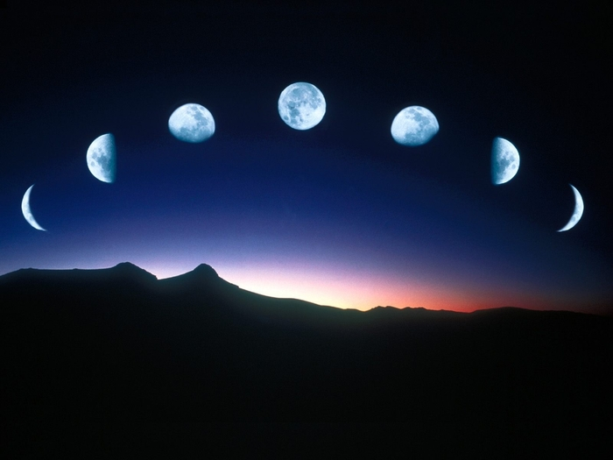
Ориентирование
на местности.
Азимут
Урок географии в 6-ом классе.
Автор: Ильичева Наталья Анатольевна,
учитель географии ГОУ СОШ «Школа надомного обучения» № 367
Город Зеленоград

Slide 2
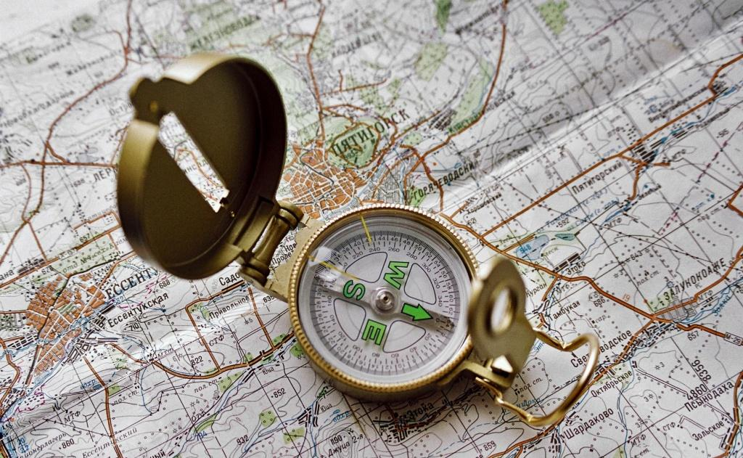

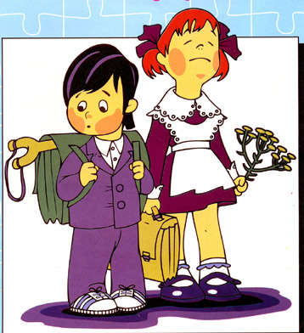
ОРИЕНТИРОВАНИЕ -
умение определять на местности стороны горизонта по компасу, Солнцу, звездам и местным признакам

Slide 3
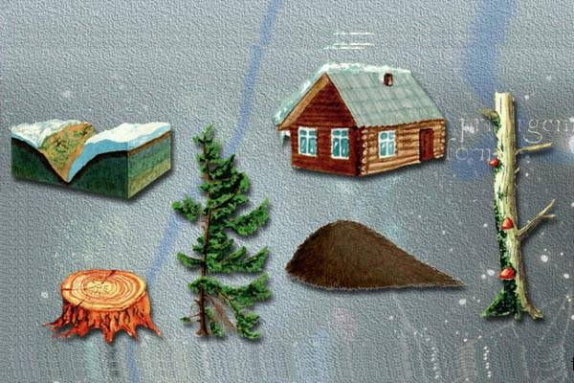
Ориентирами могут служить разнообразные «приметные» на местности объекты

Slide 4
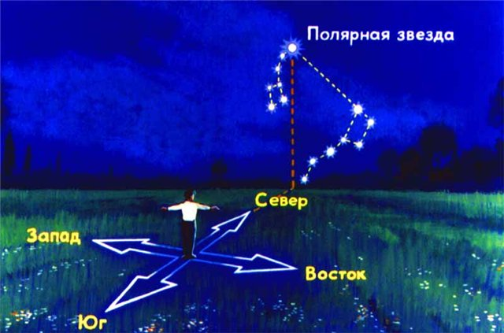
ОРИЕНТИРОВАНИЕ ПО ЗВЕЗДАМ

Slide 5
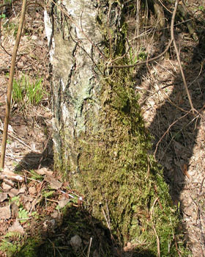
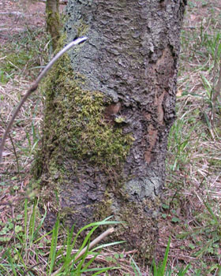
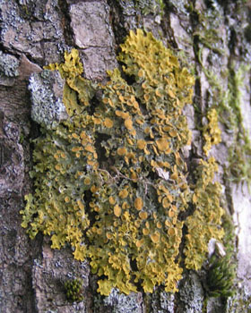
Мхи и лишайники растут на стволах деревьев с северной стороны.

Slide 6
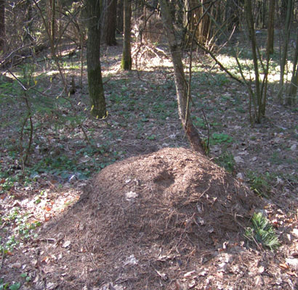
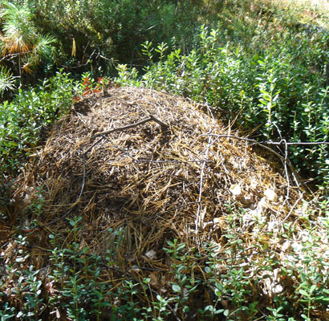
Если вы заблудились в лесу в пасмурный день и солнце скрыто за облаками, определить стороны горизонта можно по некоторым приметам. Так, муравьи часто строят муравейники около дерева или пня и всегда с южной стороны.

Slide 7
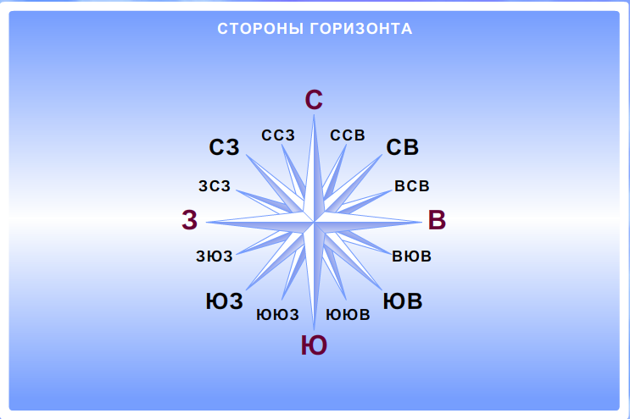

Slide 8
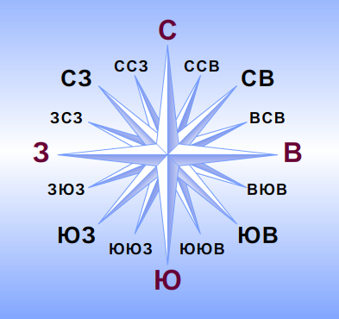
ОСНОВНЫЕ

Slide 9
ПРОМЕЖУТОЧНЫЕ

Slide 10
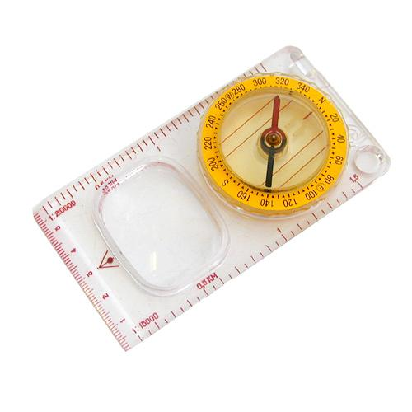
ОРИЕНТИРОВАНИЕ ПО КОМПАСУ
стрелка
По стране в поход идем —
Друга мы с собой берем.
Он не даст нам заблудиться,
От маршрута уклониться.
Нам покажет верный друг
Путь на север и на юг.
шкала

Slide 11
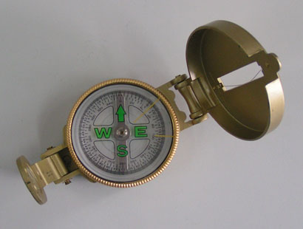
Компас — прибор для ориентирования на местности.
Стрелка компаса всегда показывает на север. Компасы бывают магнитные, гироскопические и электронные. Собираясь в поход, проверьте, работает ли ваш компас.

Slide 12
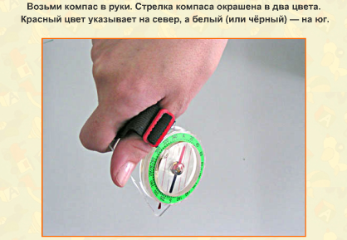
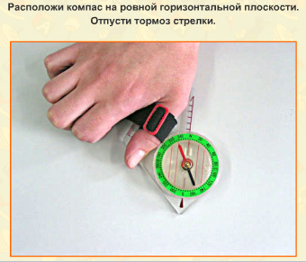
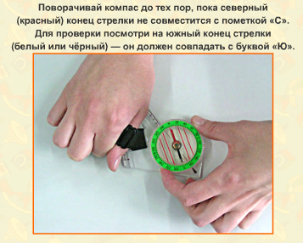
ПРАВИЛА РАБОТЫ С КОМПАСОМ
1.
2.
3.

Slide 13
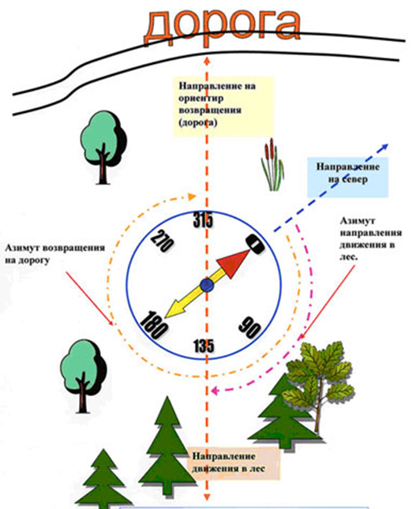
АЗИМУТ
Посмотрите, что можете сказать?
Покажите стороны горизонта на данной схеме.
  Укажите величину угла на предмет (НА ДОРОГУ)
Мы с вами определили АЗИМУТ
Так что такое АЗИМУТ?

Slide 14
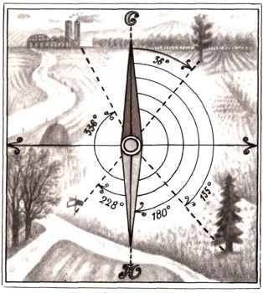
Азимут — это угол, отсчитанный по ходу движения часовой стрелки между направлениями на север и на ориентир. Азимут измеряется в градусах
от 0° до 360°.
направление | азимут в градусах
север | 0° или 360°
северо-восток | 45°
восток | 90°
юго-восток | 135°
юг | 180°
юго-запад | 225°
запад | 270°
северо-запад | 315°

Slide 15
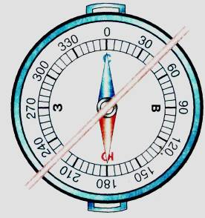
«Последовательность определения
азимута»
Поверни компас так, чтобы буква С совпала с концом магнитной стрелки.
На стекло компаса положи гранёный карандаш по направлению от центра к предмету.
По шкале компаса отсчитай величину дуги от 0º до линии направления на предмет.
Возьми карандаш или линейку и определи азимут на предметы в классе:
  на окно,
  на дверь.

Slide 16
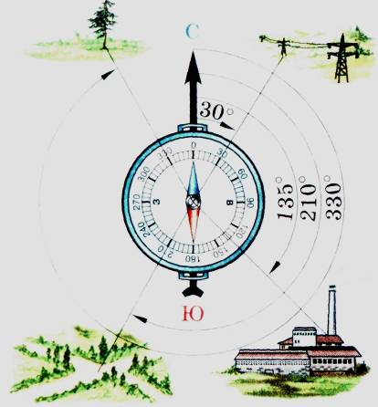
ОПРЕДЛИ АЗИМУТ НА ПРЕДМЕТ
завод
высоковольтные
столбы
дорога
дерево

Slide 17
Домашнее задание
Д/з § 6, Вопросы и задания
Творческое задание: составить задачу с азимутом

